Slide 1

第四次作业
第7组 2023.12.4

Slide 2
PART 01
验证MAC有效性

Slide 3

验证MAC有效性
先创建两个用户

Slide 4
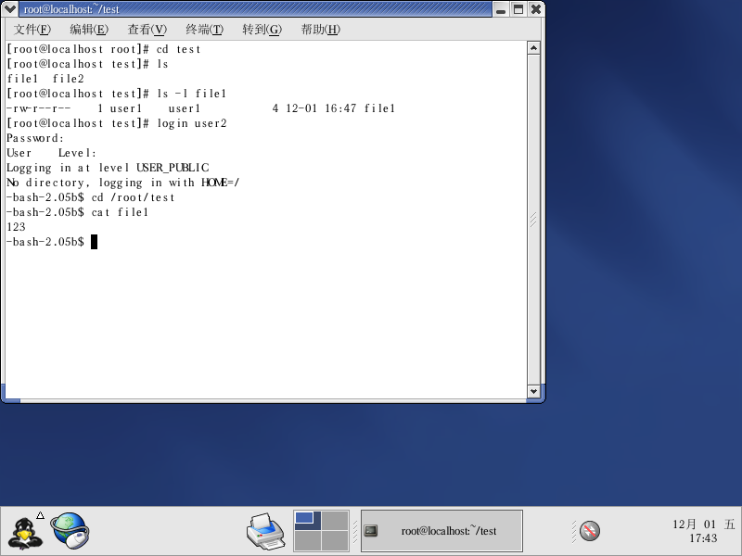
验证MAC有效性
然后设置user1为 USER_LOGIN ，user2为 USER_PUBLIC ，然后登陆user2，能成功读取file1

Slide 5
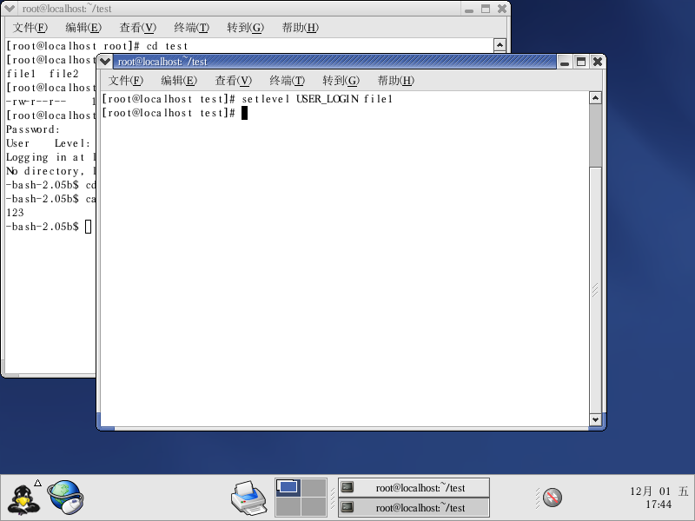
验证MAC有效性
设置file1的等级为 USER_LOGIN

Slide 6
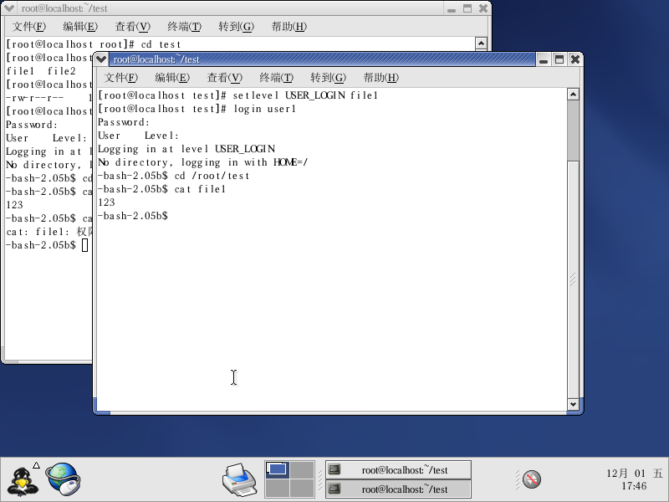
验证MAC有效性
user1的权限足够

Slide 7
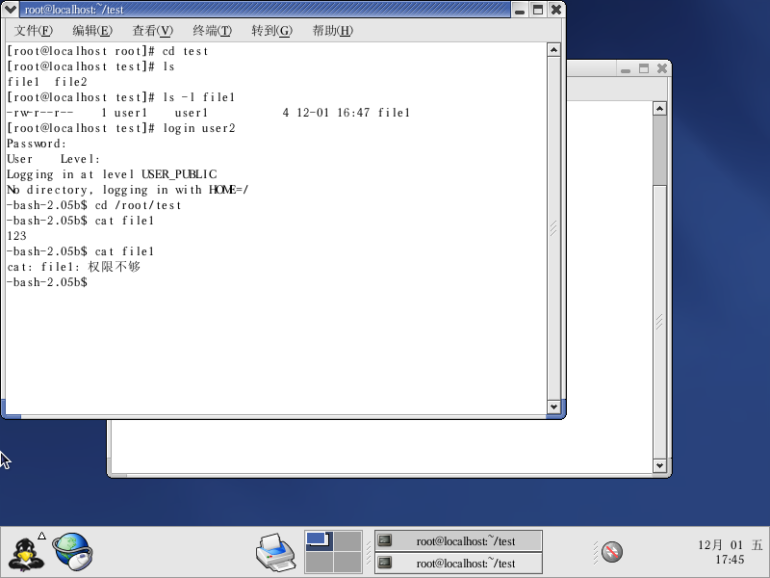
验证MAC有效性
user2的权限就不够了

Slide 8
PART 02
隐通道分析

Slide 9
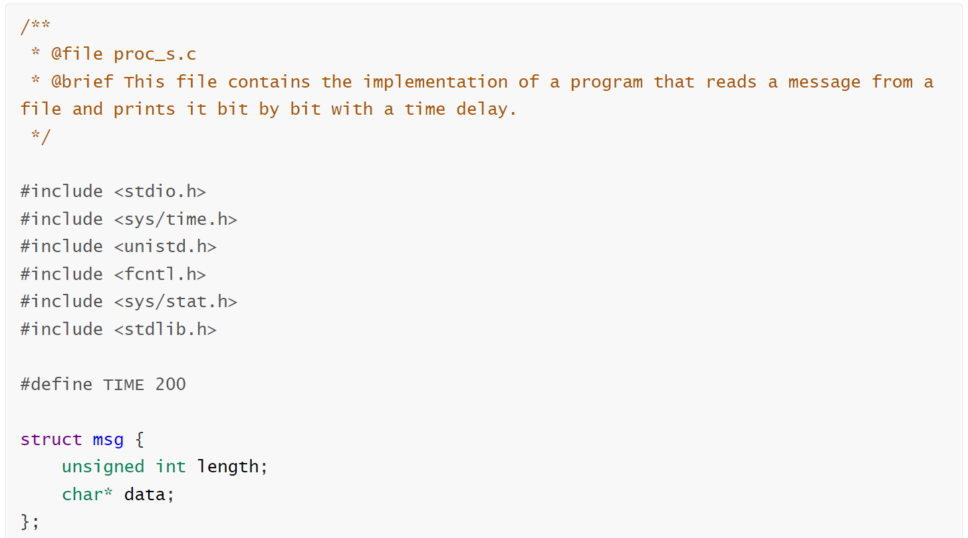
隐通道分析 - 进程标识符信道
发送端：

Slide 10
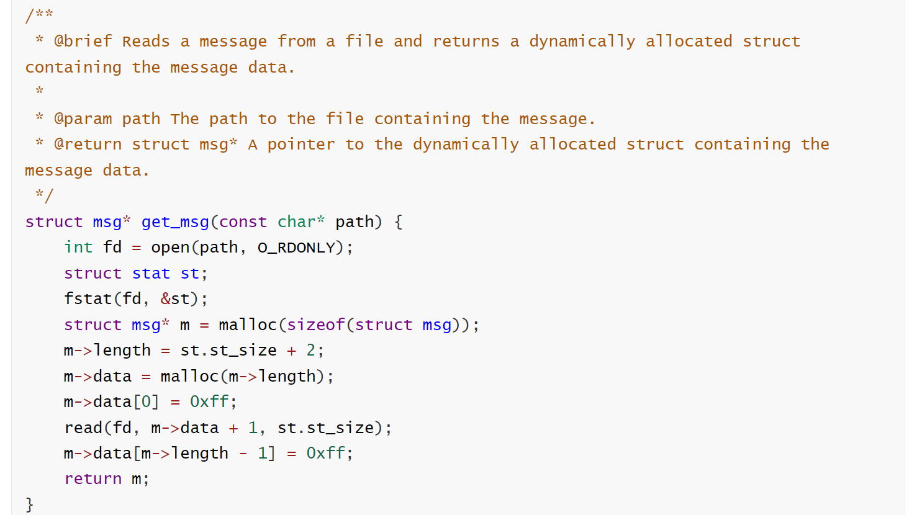
隐通道分析 - 进程标识符信道
发送端：

Slide 11
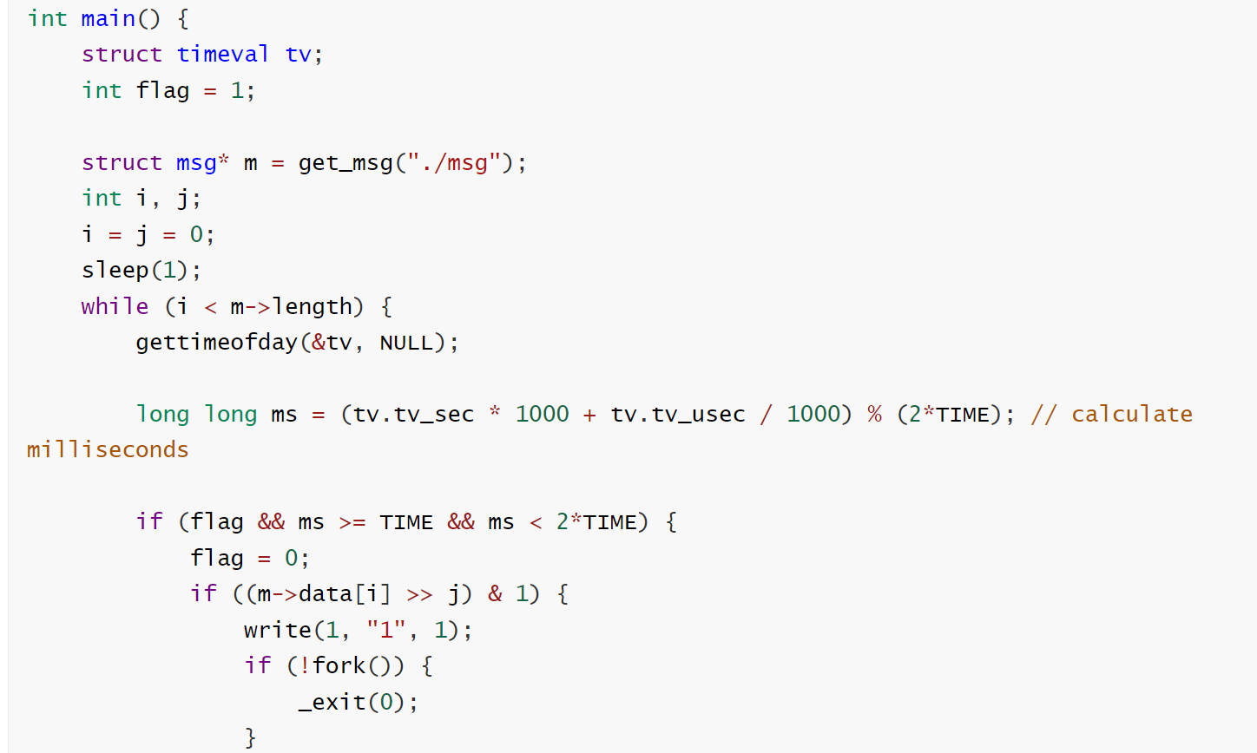
隐通道分析 - 进程标识符信道
发送端：

Slide 12
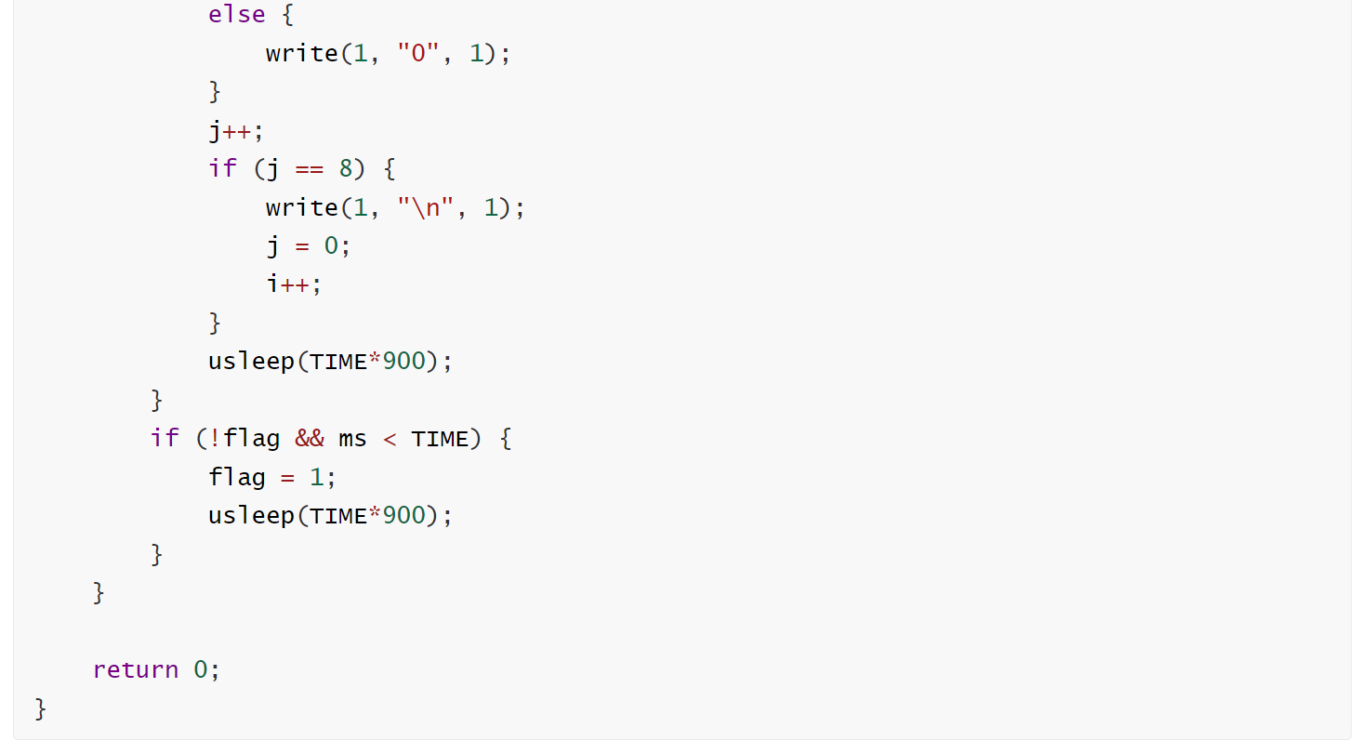
隐通道分析 - 进程标识符信道
发送端：

Slide 13
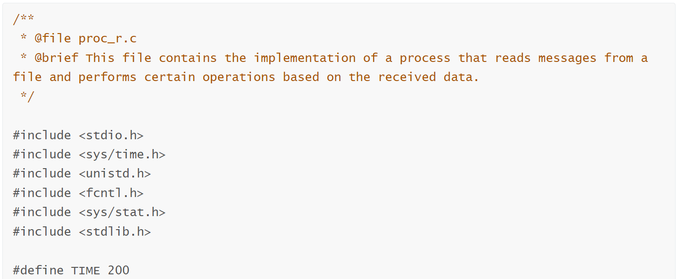
隐通道分析 - 进程标识符信道
接收端：

Slide 14
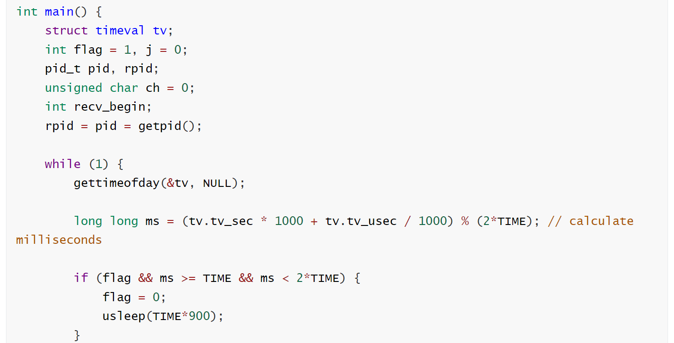
隐通道分析 - 进程标识符信道
接收端：

Slide 15
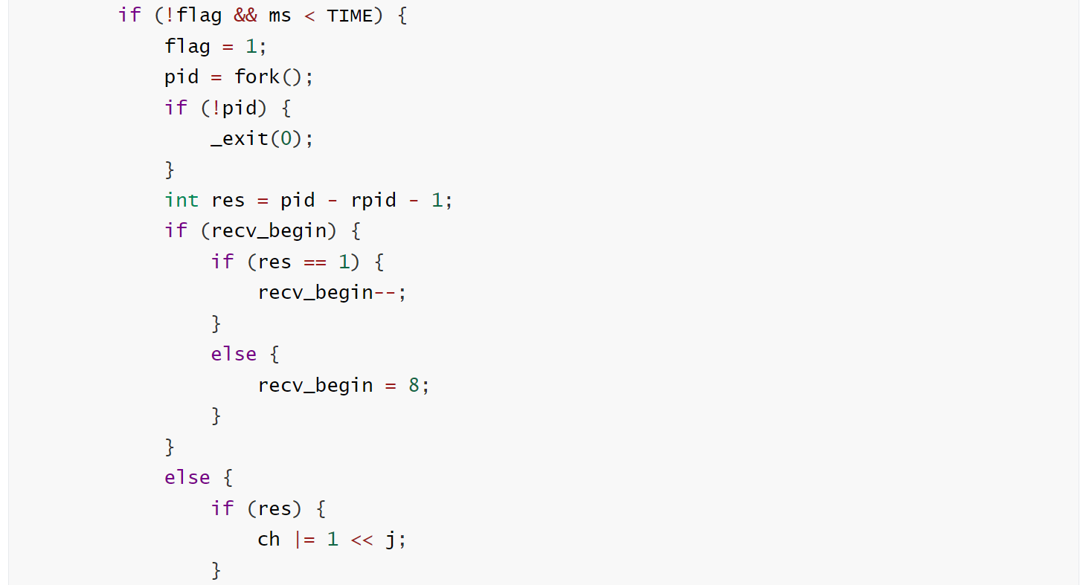
隐通道分析 - 进程标识符信道
接收端：

Slide 16
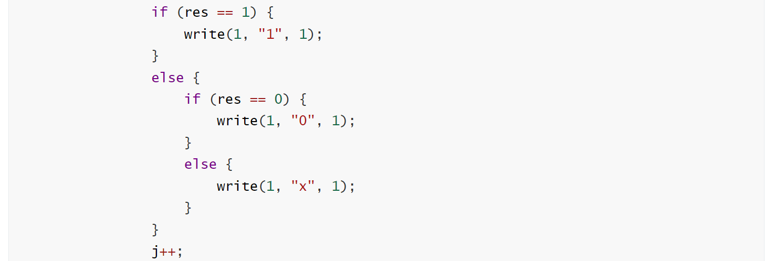
隐通道分析 - 进程标识符信道
接收端：

Slide 17
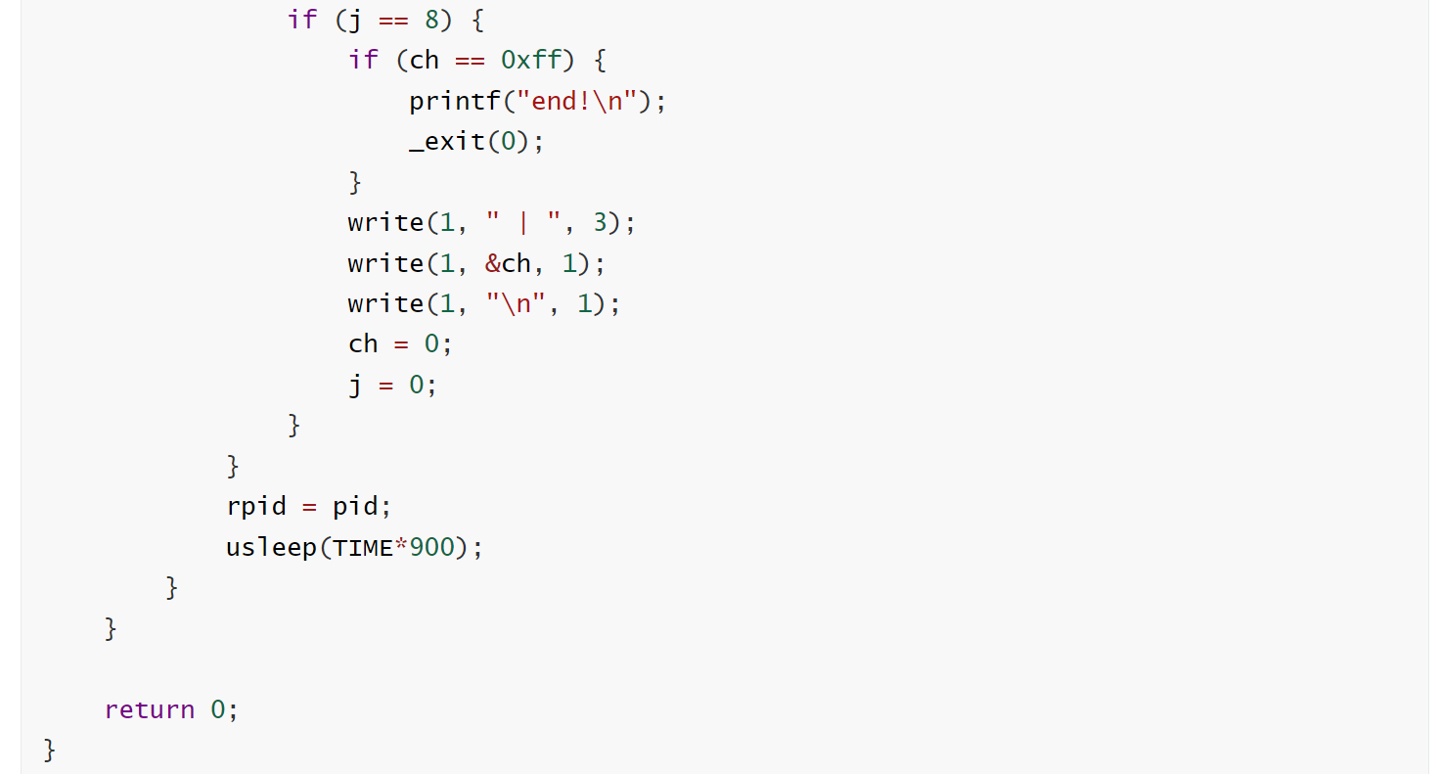
隐通道分析 - 进程标识符信道
接收端：

Slide 18
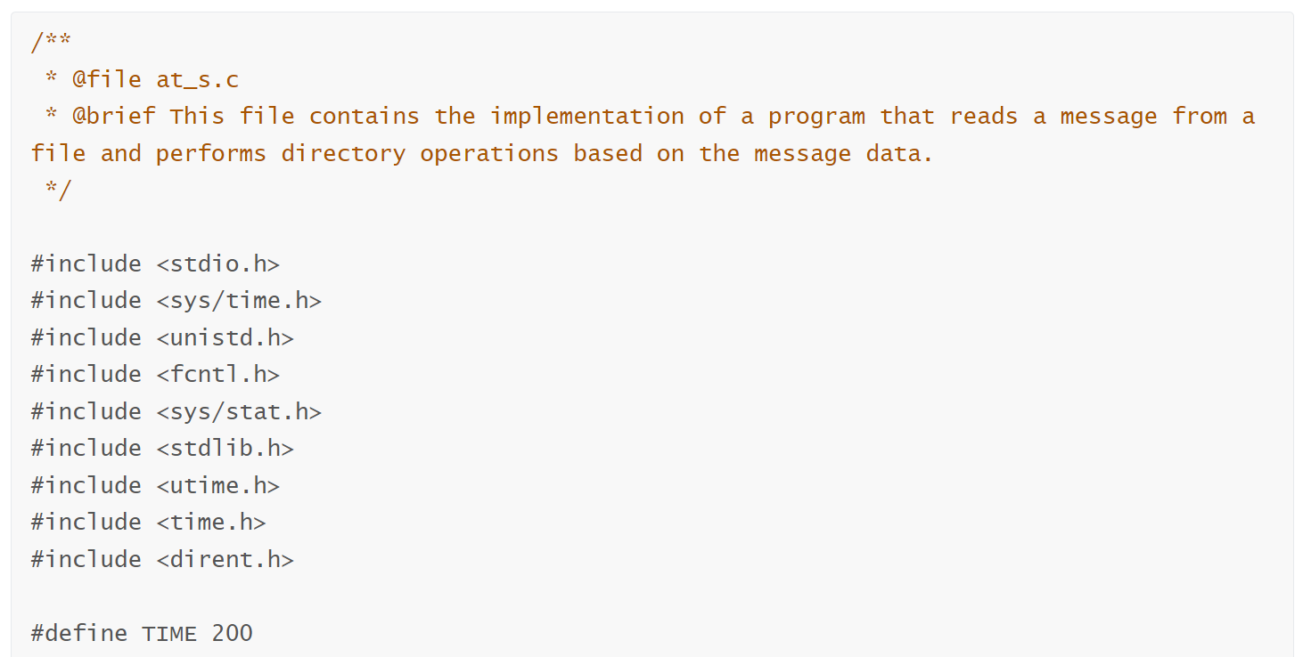
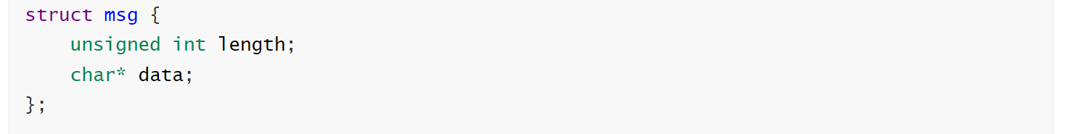
隐通道分析 - 最近访问时间信道
发送端：

Slide 19
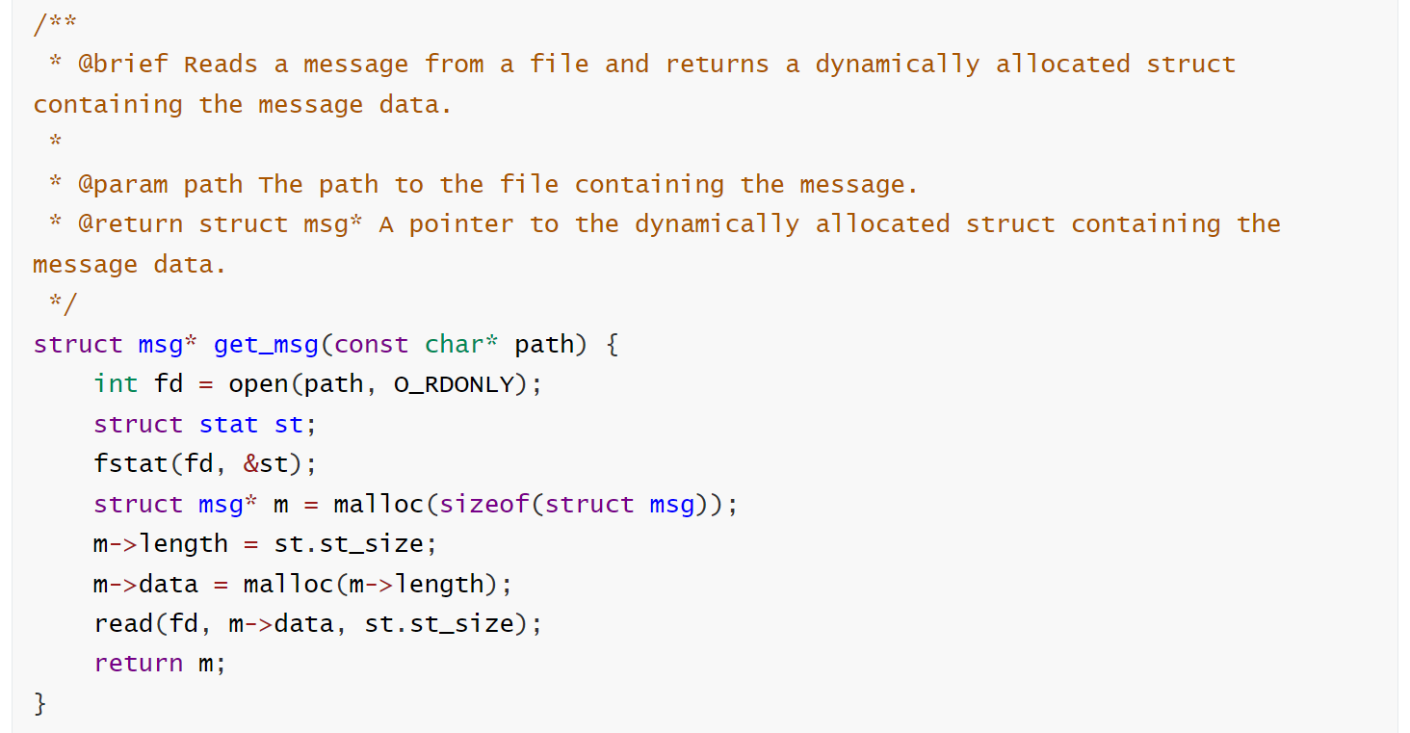
隐通道分析 - 最近访问时间信道
发送端：

Slide 20
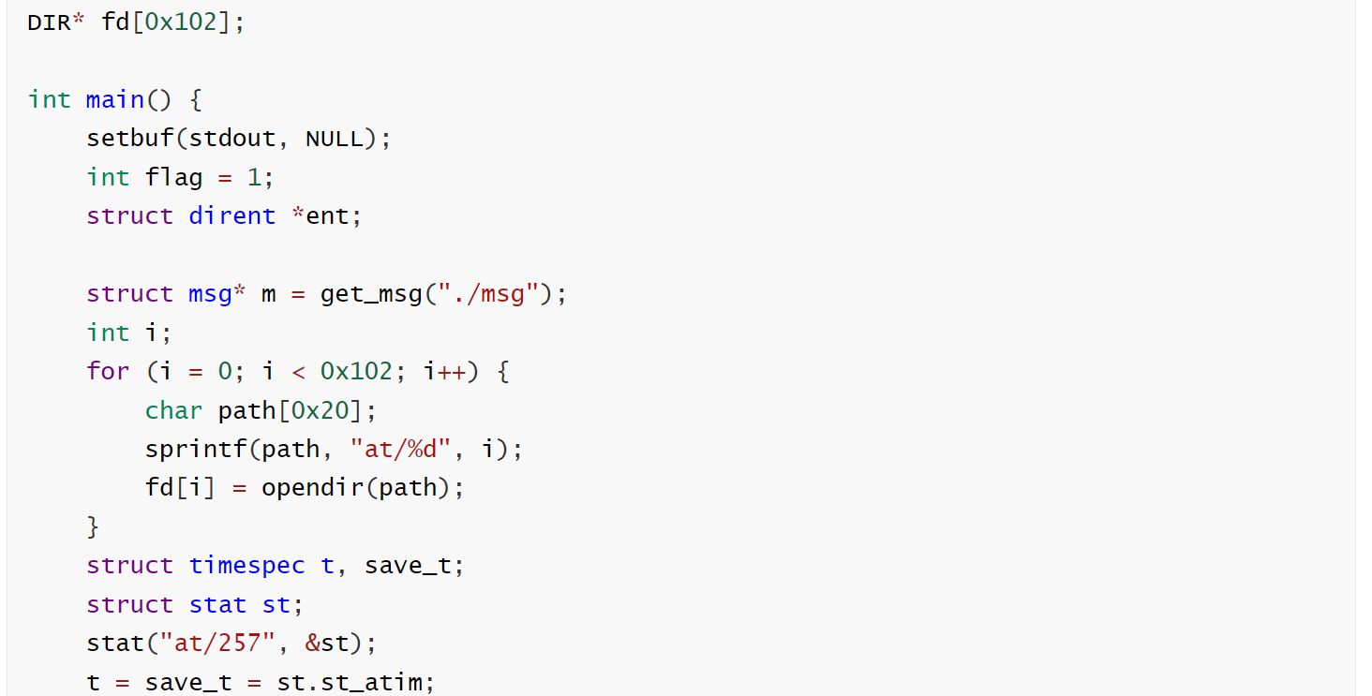
隐通道分析 - 最近访问时间信道
发送端：

Slide 21
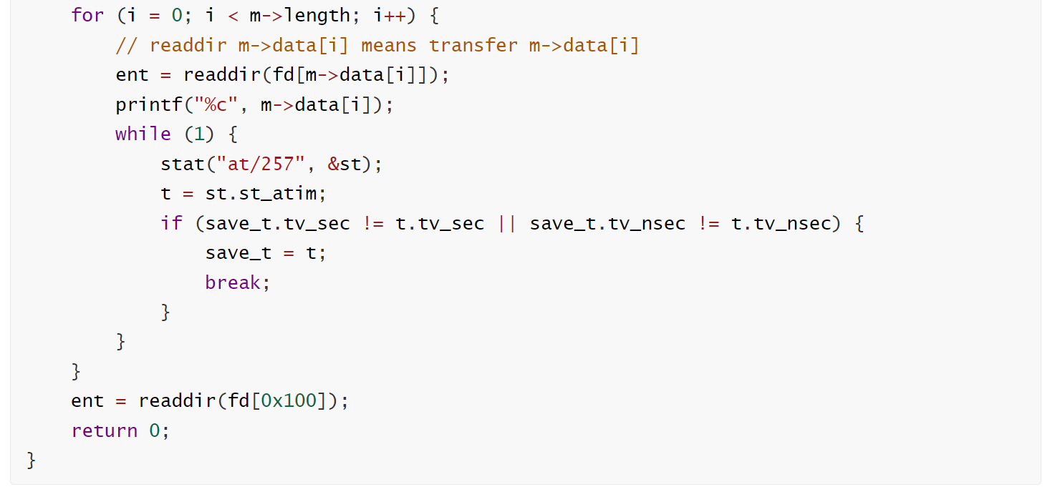
隐通道分析 - 最近访问时间信道
发送端：

Slide 22
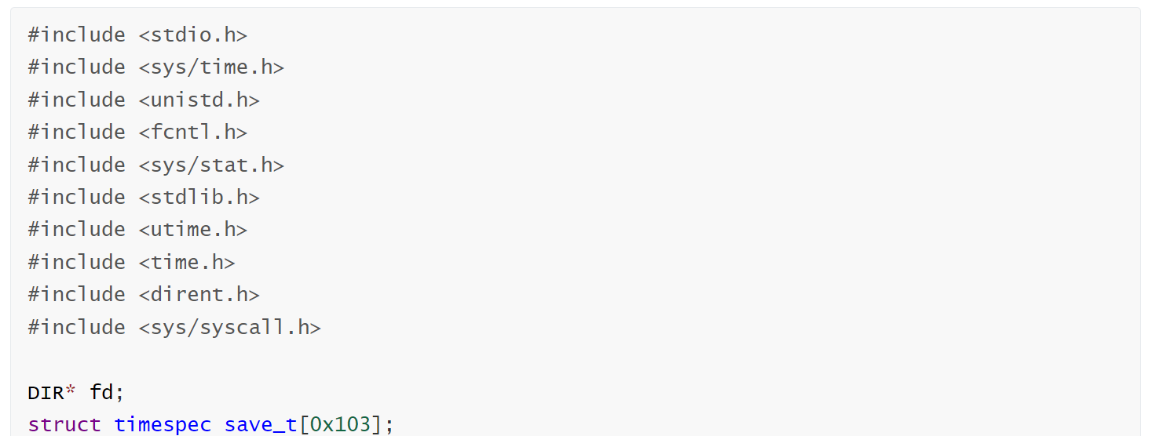
隐通道分析 - 最近访问时间信道
接收端：

Slide 23
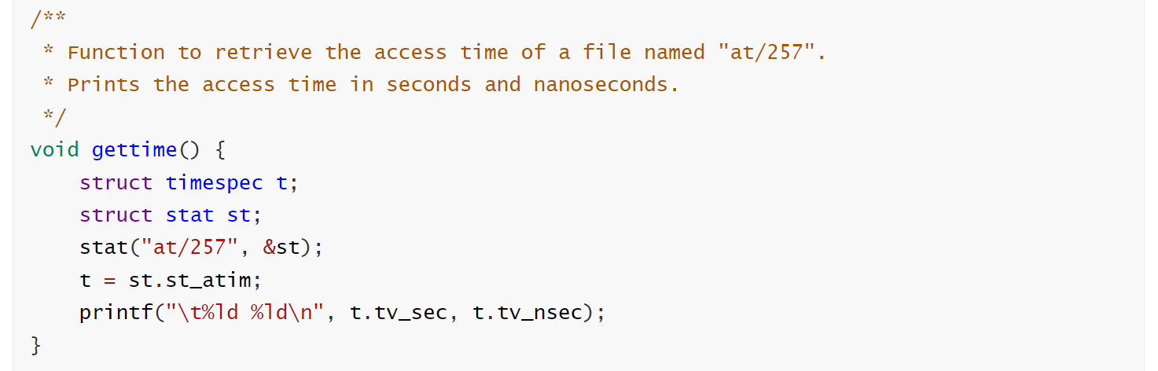
隐通道分析 - 最近访问时间信道
接收端：

Slide 24
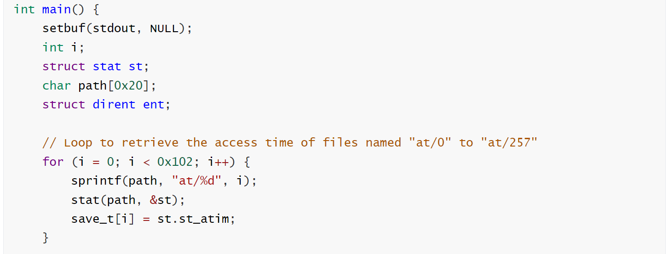
隐通道分析 - 最近访问时间信道
接收端：

Slide 25
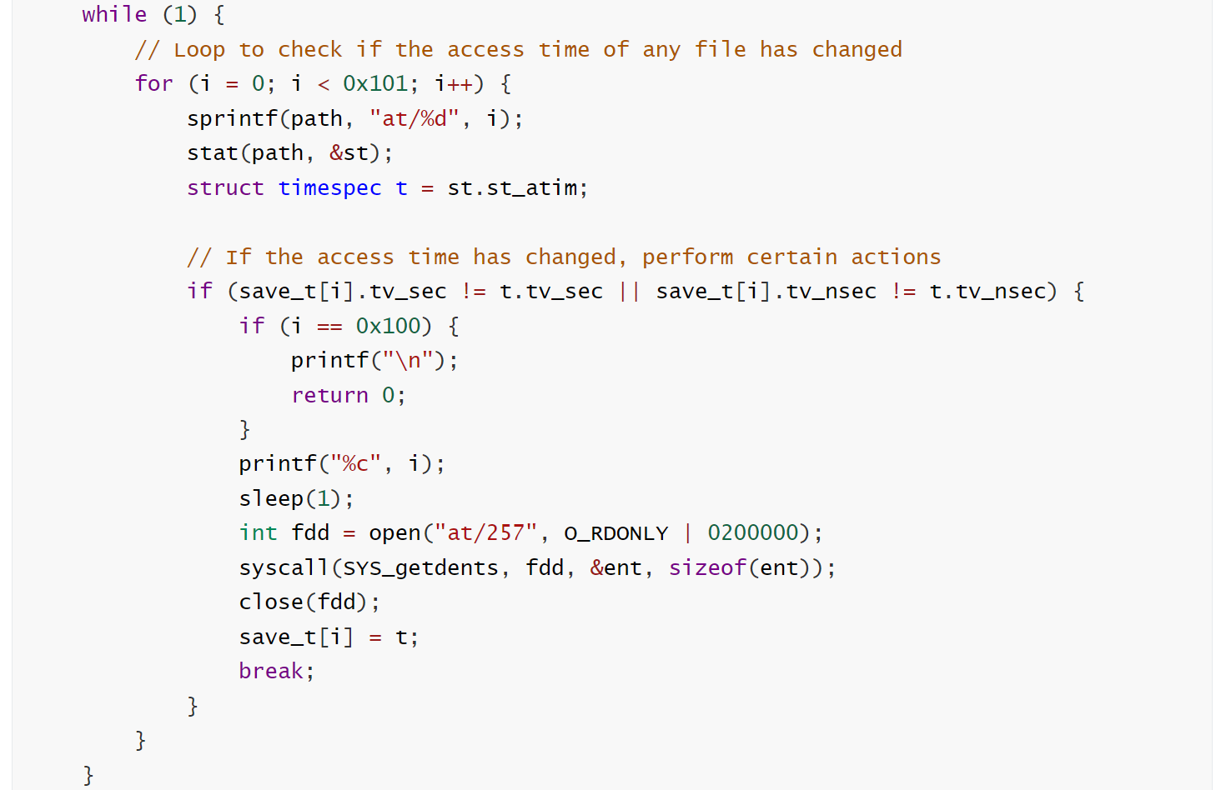
隐通道分析 - 最近访问时间信道
接收端：

Slide 26
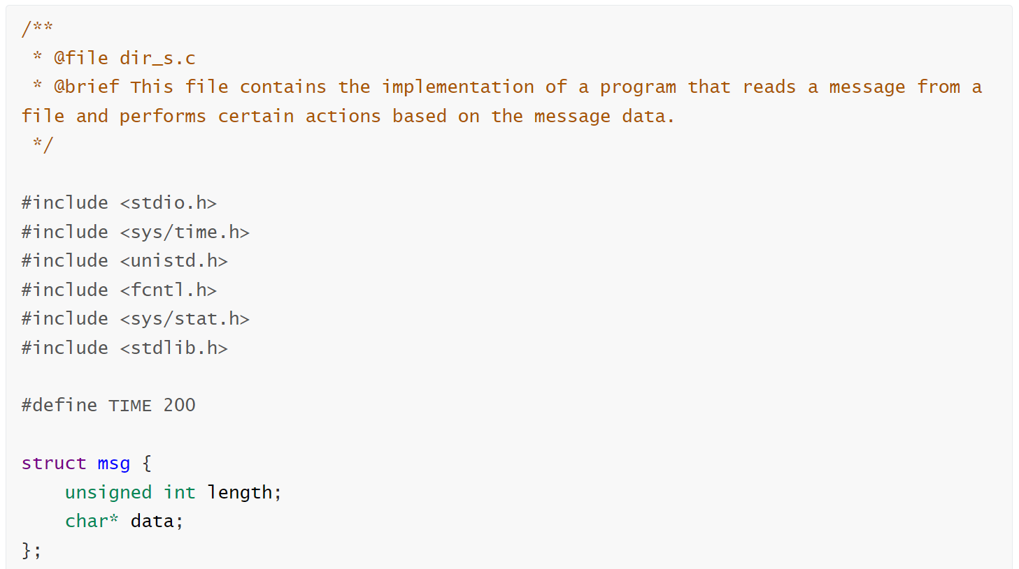
隐通道分析 - 耗尽子目录信道
发送端：

Slide 27

隐通道分析 - 耗尽子目录信道
发送端：

Slide 28
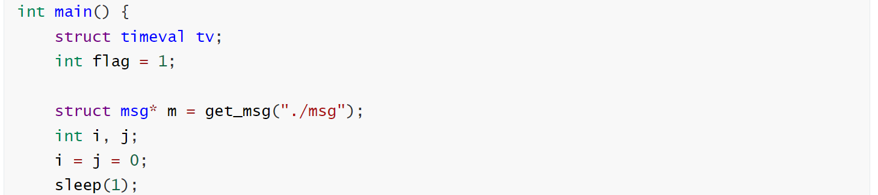
隐通道分析 - 耗尽子目录信道
发送端：

Slide 29
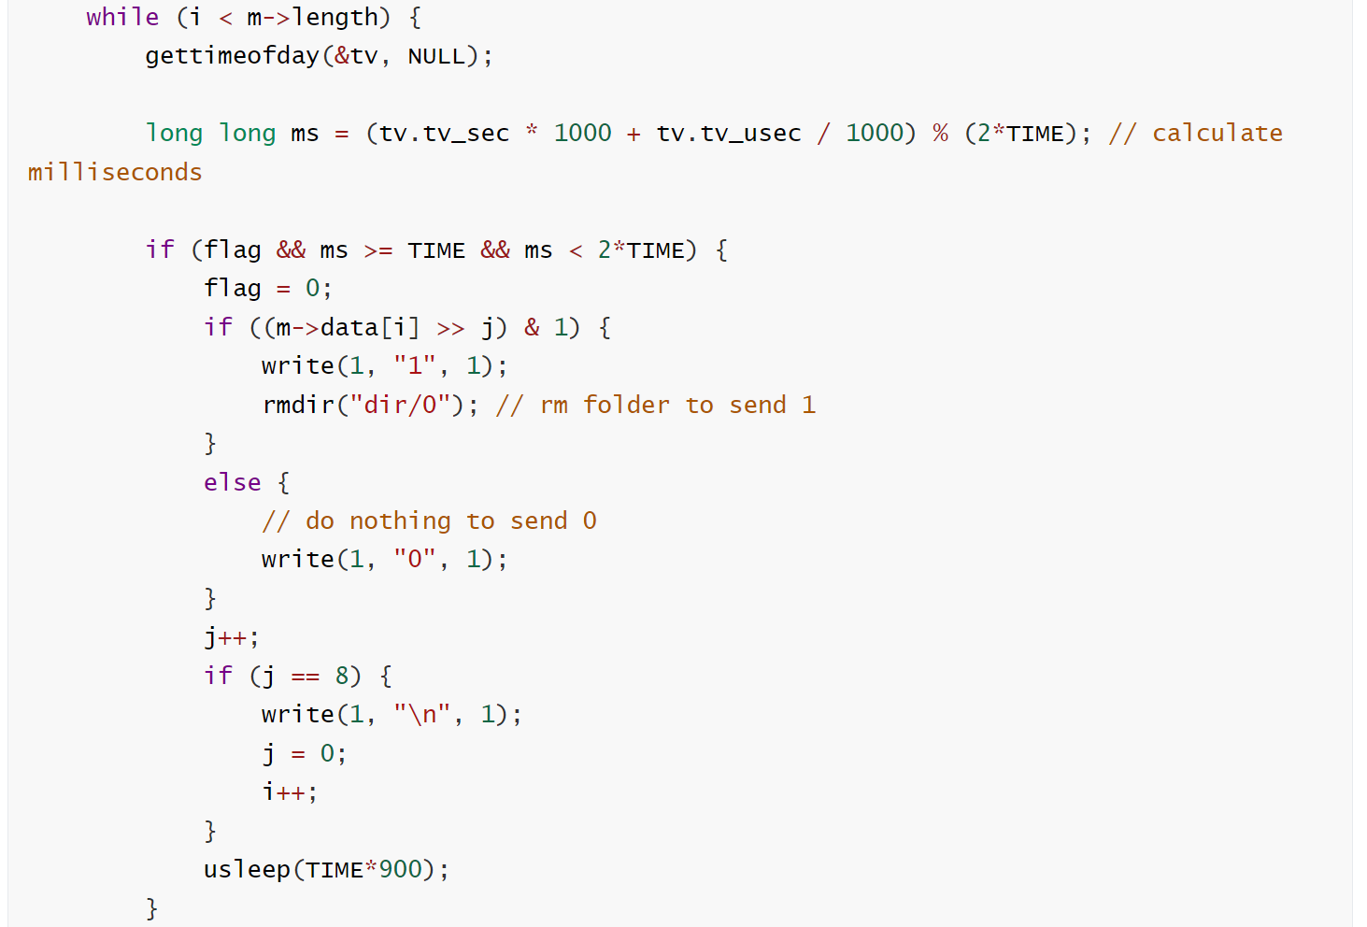
隐通道分析 - 耗尽子目录信道
发送端：

Slide 30
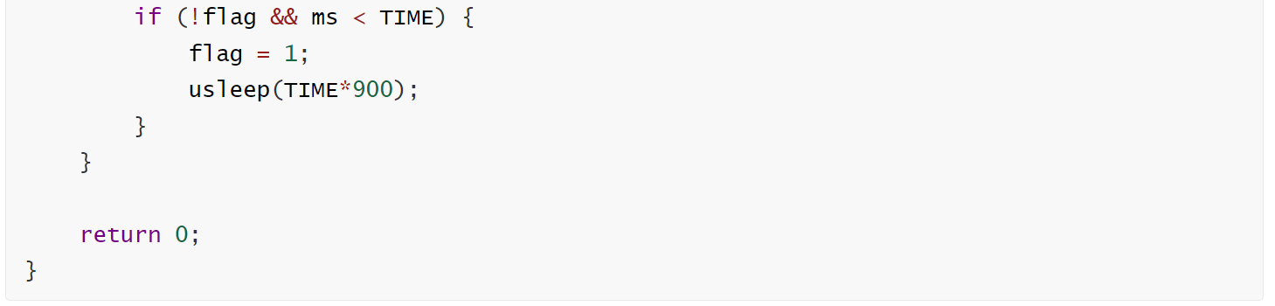
隐通道分析 - 耗尽子目录信道
发送端：

Slide 31
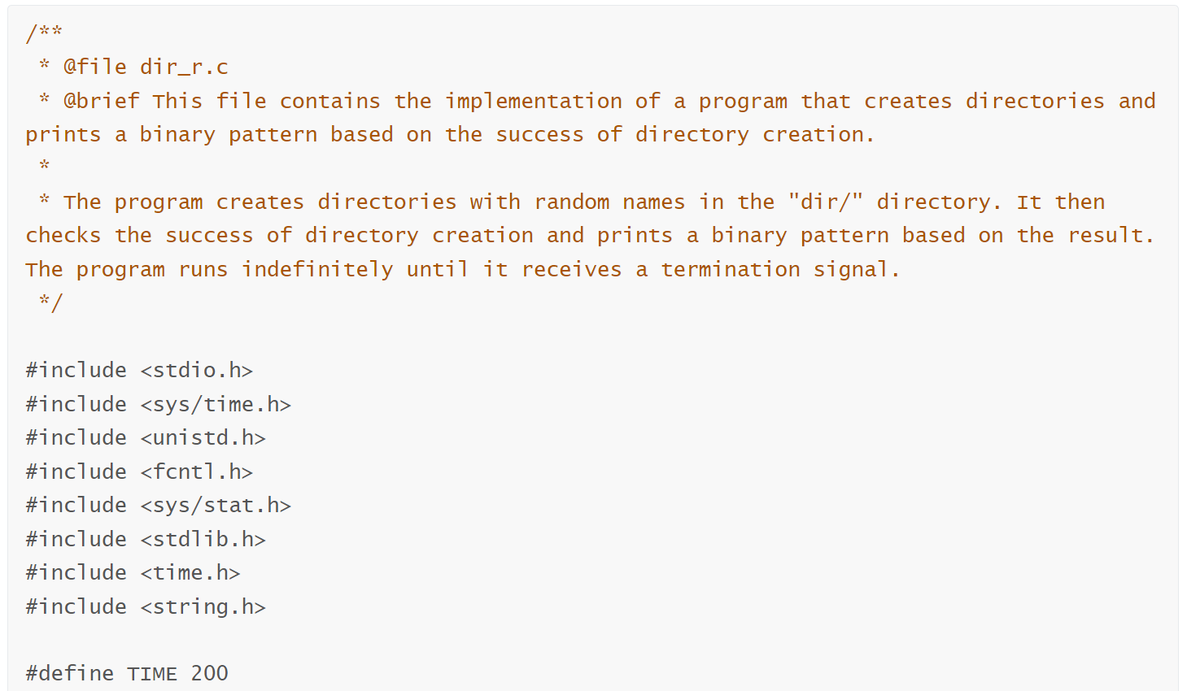
隐通道分析 - 耗尽子目录信道
接收端：

Slide 32
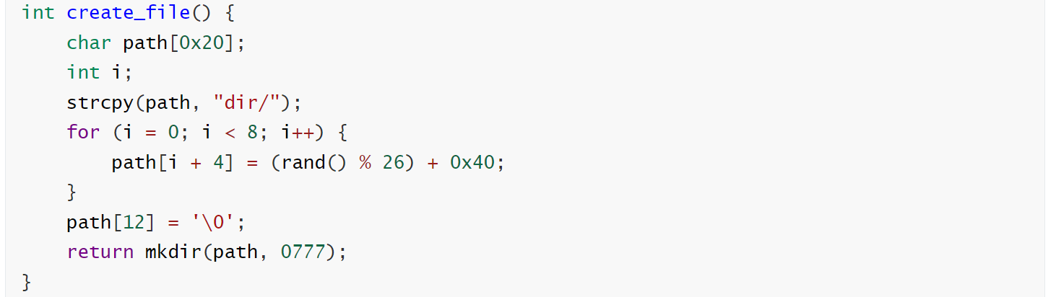
隐通道分析 - 耗尽子目录信道
接收端：

Slide 33
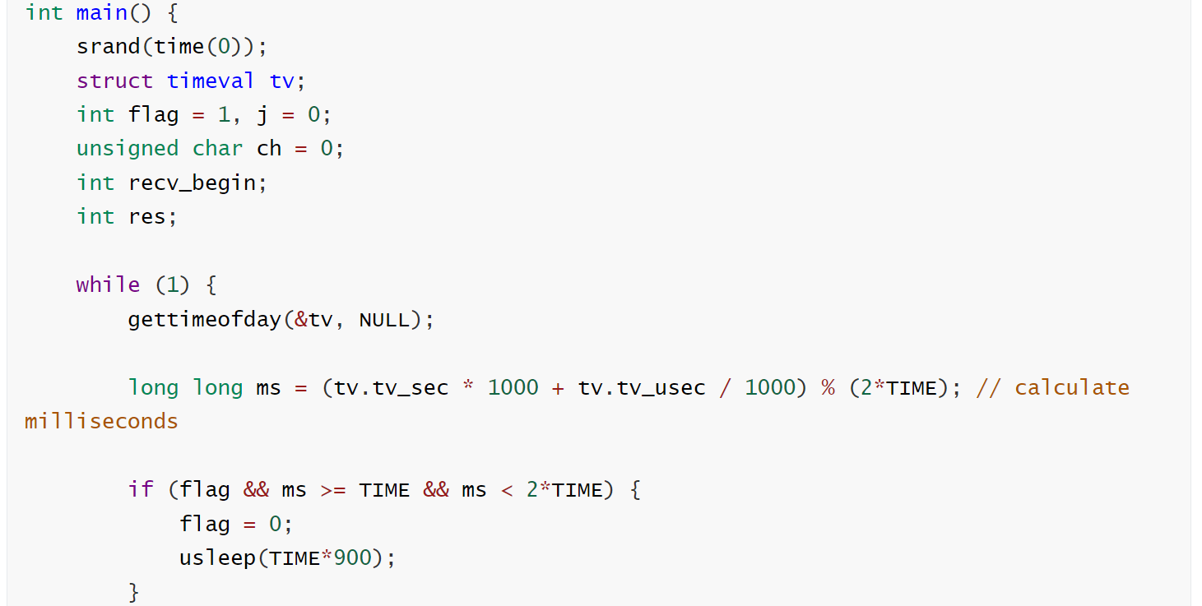
隐通道分析 - 耗尽子目录信道
接收端：

Slide 34
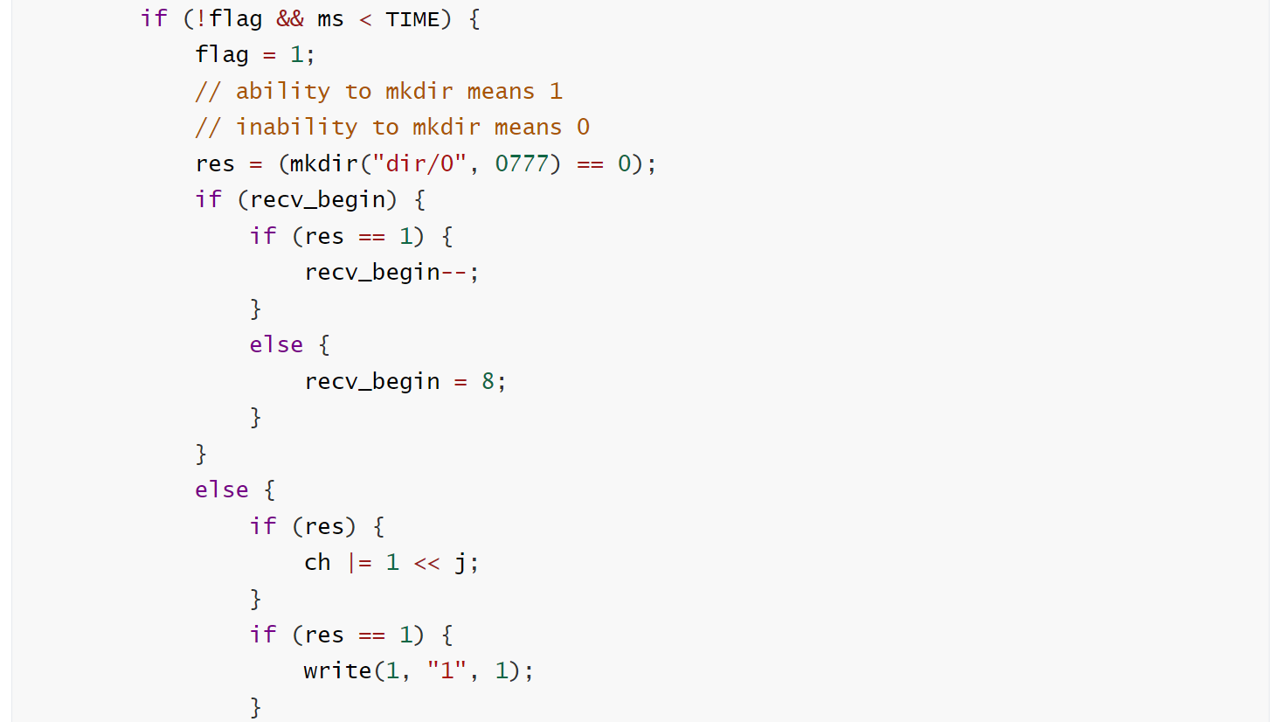
隐通道分析 - 耗尽子目录信道
接收端：

Slide 35
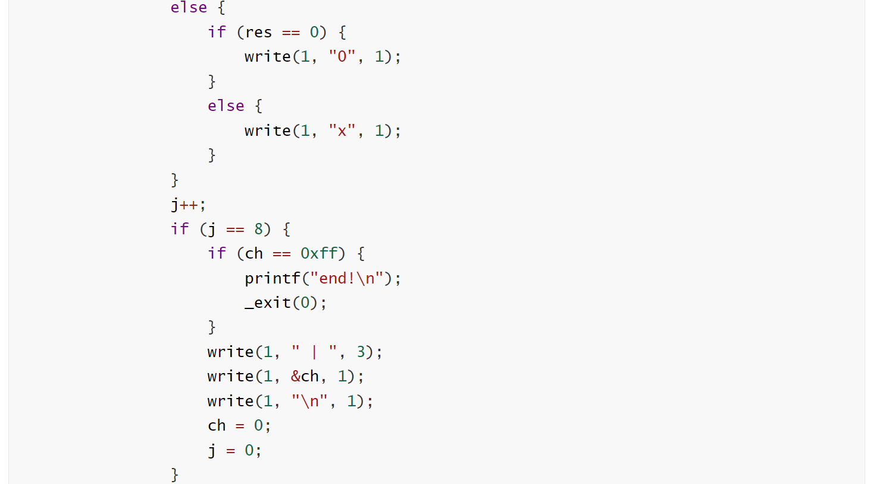
隐通道分析 - 耗尽子目录信道
接收端：

Slide 36
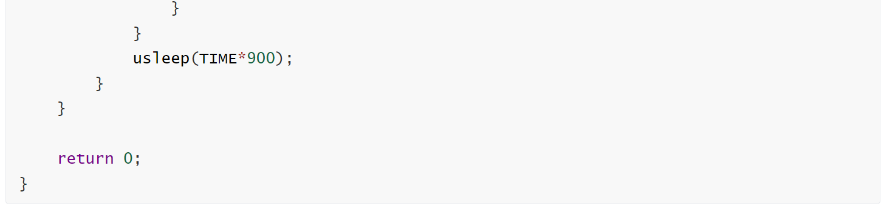
隐通道分析 - 耗尽子目录信道
接收端：

Slide 37
PART 03
评测带宽

Slide 38
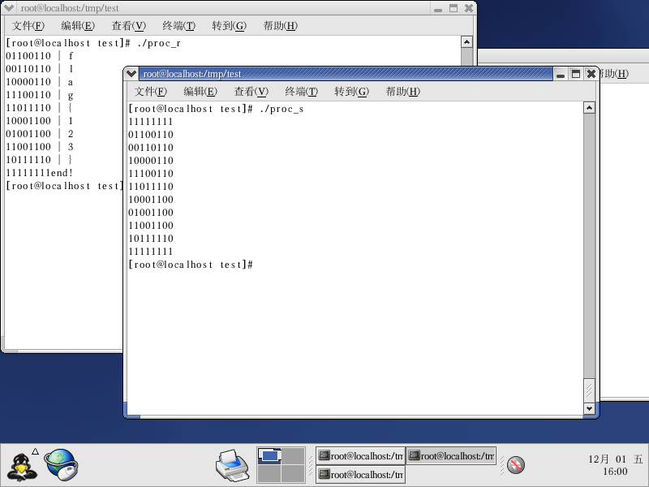
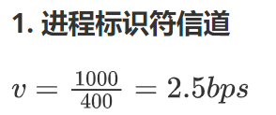
进程标识符信道

Slide 39
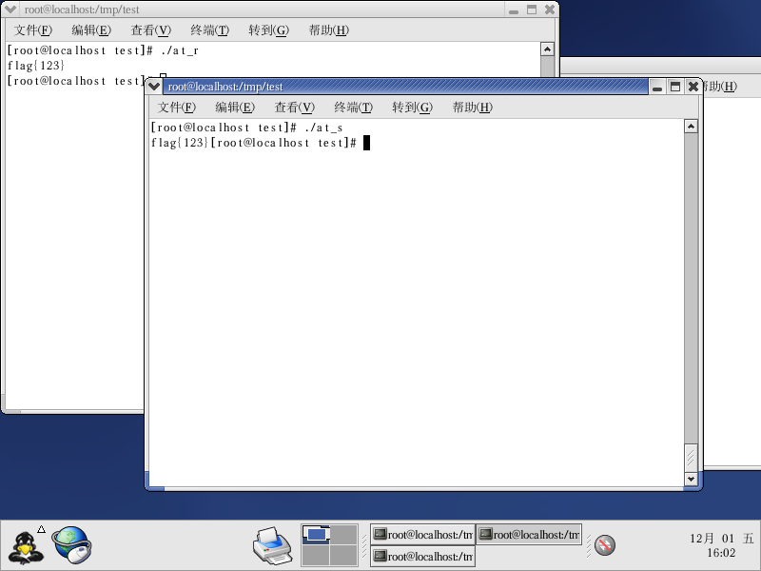
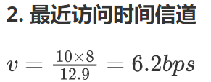
最近访问时间信道

Slide 40

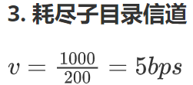
耗尽子目录信道

Slide 41
THANKS
Author：第7组 2023.12.4

